Slide 1
Obvod a obsah kruhu
Anna Medvecová 3.KM

Slide 2
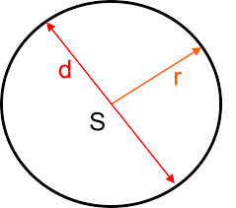
Kruh
Kruh je množina všetkých bodov v rovine, ktorých vzdialenosť od stredu S (stred kruhu) je menšia alebo sa rovná kladnému číslu r (polomer kruhu).

Slide 3

Vzorce obsahu a obvodu kruhu
O = 2$∙$π$∙$r
O = π$∙d$
S = $π∙r²$ alebo môže byť aj iný vzorec
S = π$∙d²$
4

Slide 4
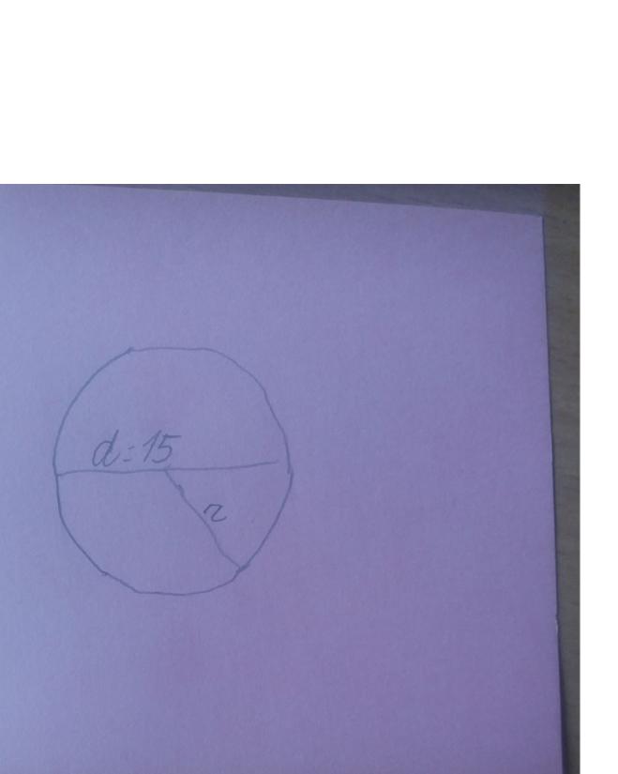

Príklad č.1
Vypočítajte obvod kruhu, ktorého priemer je 15cm.
Riešenie
O = π $∙d$
O = 3,14 $∙$ 15
O = 47,1 cm

Slide 5
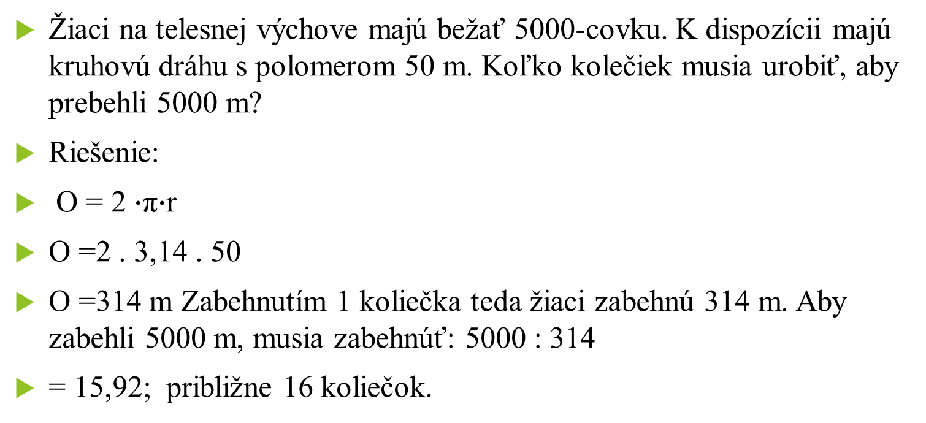
Príklad č.2
Žiaci na telesnej výchove majú bežať 5000-covku. K dispozícii majú kruhovú dráhu s polomerom 50 m. Koľko kolečiek musia urobiť, aby prebehli 5000 m?
Riešenie:
O = 2 $∙$π$∙$r
O =2 . 3,14 . 50
O =314 m Zabehnutím 1 koliečka teda žiaci zabehnú 314 m. Aby zabehli 5000 m, musia zabehnúť: 5000 : 314
= 15,92; približne 16 koliečok.

Slide 6

Príklad č.3
Určite obvod a obsah kruhu s polomerom 6 cm.
O = 2$∙$ π $∙$r
O = 2$∙$ 3,14 $∙$6
O = 37,68 cm
S = π$∙r²$
S = 3,14 $∙$ 6²
S = 113,04 cm²

Slide 7
Ďakujem Vám za pozornosť !

